Slide 1
Lösung: Aufbau einer Parallel-Gesellschaft in der Schweiz auf der Basis der Freunde der Verfassung.
Erster Vortrag in Basel am 01.04.2022
Von Hans-Jürgen Klaussner
Begründer der «HuMan-Wirtschaft» und des
EUROWEG Verrechnungs-Konten-Systems.

Slide 2
Wo stehen wir heute 2022??
Vor einem dritten Weltkrieg mit Atom- und Chemiewaffen?
Vor der Vernichtung von 50- 80% der Menschheit?
Vor der Zwangs-Impfung, um obiges zu erreichen?
Vor der Bargeld-Abschaffung? = CBDC
Vor der totalen Kontrolle durch Covid-Zertifikate?
Vor dem Grundeinkommen für System-Konforme?
Vor der Abschaffung von Eigentum? = «Great Reset»
Vor der Unterwerfung unter das kommunistische System?
Vor der Diktatur der jetzigen Monopol-Finanz-Elite?
Ja-genau davor stehen wir. Wollen wir das oder wollen wir eine Welt in Frieden, als Solidargemeinschaften mit Wohlstand für alle???
Notes:
Guten Tag, meine Damen und Herren, mein Name ist……., ich darf Sie recht herzlich begrüßen, zu unserer heutigen Geschäftspräsentation von

Slide 3
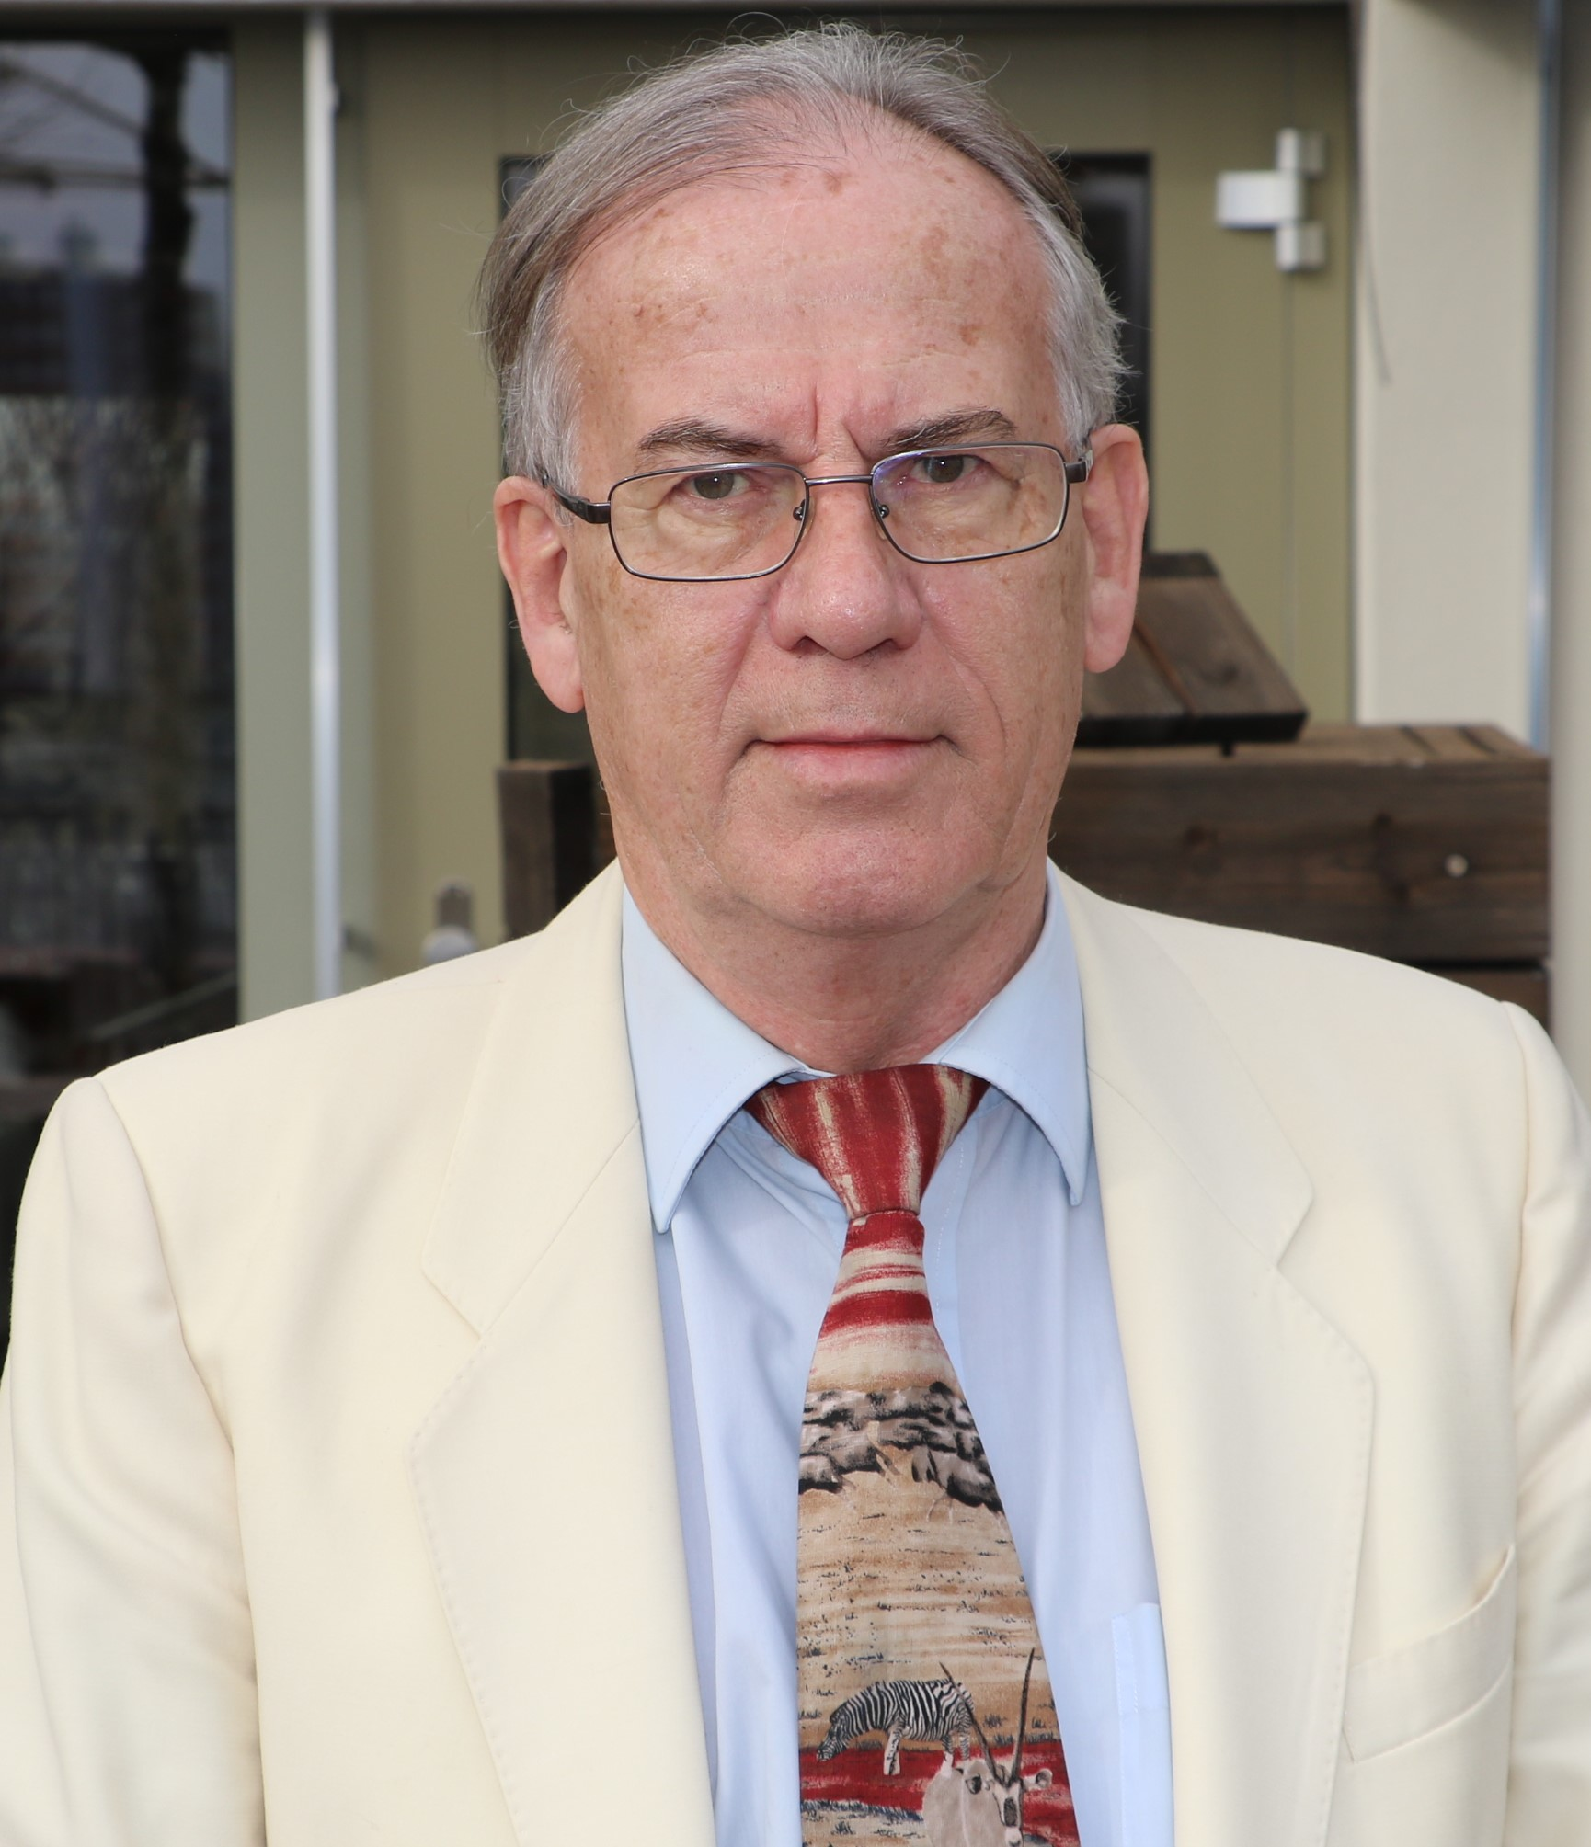
Firmenstruktur und Leitung
Hans-Jürgen Klaussner Geb. 08.04.1952
CEO und Gründer der:
SOLIDEO Genossenschaft und der
Alive-Essence Kristall-Produkte GmbH, Spittal - Österreich 4
www.alive-essence.org
Die Alive Essence SOLIDEO Genossenschaft wurde am 15.06.2013 in Basel gegründet.
Die Inhaber sind:
Alle Mitglieder als Teil-Genossenschafter/Inn
Ca. 20% Hans-Jürgen Klaussner / CEO

Slide 4
Herzlich
willkommen!
bei der
European Capital Trust ECT-AG
zur Info über das Gelt - System der Zukunft nach der «HuMan-Wirtschaft» und zur Finanzierung einer Parallel-Gesellschaft in der Schweiz.
Notes:
Guten Tag, meine Damen und Herren, mein Name ist……., ich darf Sie recht herzlich begrüßen, zu unserer heutigen Geschäftspräsentation von

Slide 5
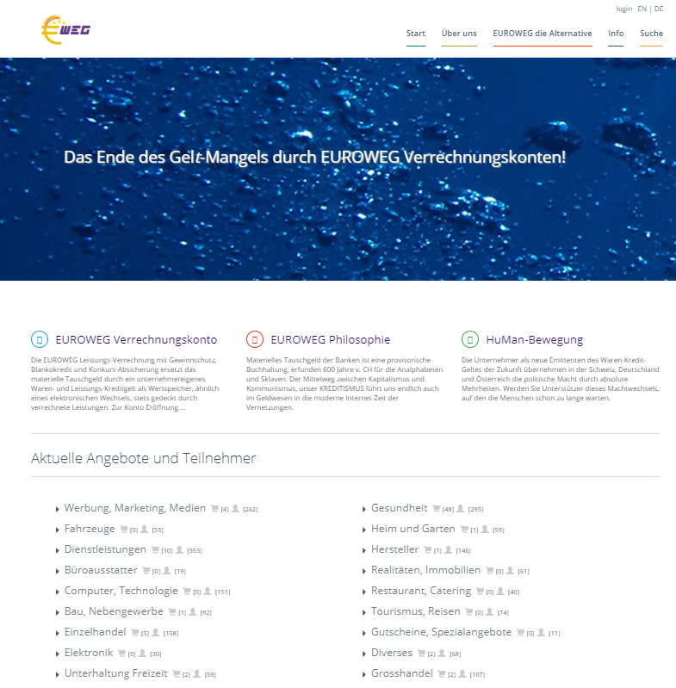
Die 4 Bausteine in EUROWEG für weltweiten Wohlstand !
Alle Sprachen und mehrere Landes-Währungen verfügbar.
Wirtschafts-Theorie für gesättigte Märkte mit Gewinnschutz beseitigt Gelt-Mangel.
Zwei Konten: Alte € plus W€ = Waren-Kredit-Konten, dazu
Bargeld als Wechsel.
Politische Orga. mit Strategie zur demokratischen
Mehrheits-Bildung!
Integrierter E-Shop aller Produkte und Leistungen eines Staates oder Kontinentes mit nur noch einer Waren-Transfersteuer.
- Beispiel Zucker!!
Damit exklusive Allein-Stellung weltweit!

Slide 6
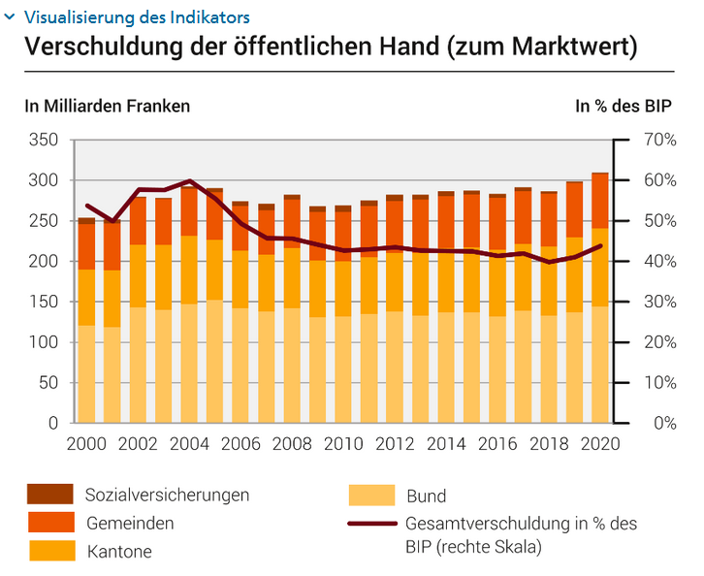
Hohe Staatsschulden für Wohlstand ? Ja
Im Jahr 2020 hat die Verschuldung der öffentlichen Haushalte in der Schweiz die Schwelle von 300 Mrd. Franken überschritten und betrug 304 Mrd. Franken. Dieser Anstieg ist hauptsächlich auf die wirtschaftlichen Massnahmen im Zusammenhang mit der Pandemie zurückzuführen, um deren Folgen abzuschwächen.
Damit exklusive Allein-Stellung weltweit!

Slide 7
Das EUROWEG-Geld- und Gelt-System verbindet alt und neu!
Das Zwei-Konten-System bei EUROWEG Leistungs-Verrechnung!
EUROWEG bietet zwei Konten an. Das klassische materielle Banken-Geld-Konto das nur im Plus als Kasse geführt werden kann. Dazu das neue 2. virtuelle Waren-Kredit-Konto, das immer mit einem Minus-Limit von W€ 33’300 gestartet wird als Freischaltung der Buchung auf Minus-Basis. Nur so kann ein Waren-Tausch-System starten.
Kontensalden Zunehmend +/-
Kontensalden immer NULL.
Zahlen sind Werte der Waren und Leistungen.
Rechnung wird Geltschein.

Slide 8
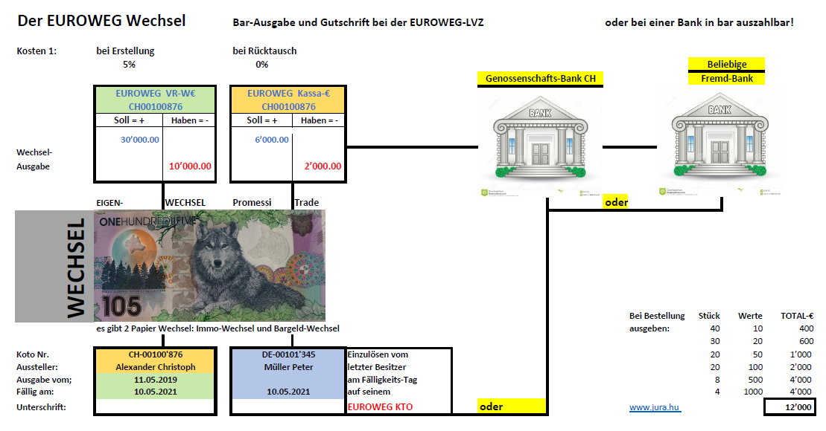
EUROWEG: Bar-Gelt in Form von Papier-Wechsel
Wir betrachten Bargeld als Menschenrecht.
Die EUROWEG kann auf Guthaben-Konten davon jeweils 30% - 50% in Papier-Wechsel ausgeben, die versehen sind mit:
Namen des Ausstellers
Ablaufdatum 2 Jahre
Cash-gedeckt oder Immobilien-Wechsel
Einlösbar bei Banken oder bei EUROWEG
Papier-Gelt im anonymen Umlauf ist ein Menschenrecht und Ausdruck freiheitlicher Gesellschaften.

Slide 9
Systemwechsel der „Materie“ kontra Primat „Geist“
Vom Haben zum Sein
Geld =
Kredit würdig
= Entmaterialisierung des Geldes 2023 HJK
Materie
Geist
= Gewinnschutz Art. 314 Or. / gelesen 1971
(entdeckt von HJK)
Bankensystem
Banknoten
Geldmünzen
Bankomaten
Bankkonten
Nationalbanken
FED / BIZ etc.
= Blanko-Kredit ist die Basis des Wohlstandes für Alle Menschen
= Konkursversicherung 1% entdeckt 1993 (BIP 350 Mia. / 2.8 Mia.)
= Waren-Buchhaltung kennt keinen «Gelt-Zahlen-Mangel»
= Buchungs-Transfer-Gebühr von 3% ersetzt den Zins!
Wer das obige am besten und am schnellsten kann, ist der Herr der zukünftigen Gelt-Schöpfung der neuen Zeit.
Ich hoffe die Schweizer!

Slide 10
Waren-Kredit ersetzt den Geld-Kredit durch Buchhaltung
Unnötige doppelte Buchhaltung wird verschwinden.
Der Schattenkreislauf des Geldes
Die reale Güter-Wirtschaft

Slide 11
Waren-Kredit braucht kein materielles Monopol-Tausch-Geld
Der Schattenkreislauf des Geldes
MONOPOLIY
Güter-Kreis in der Buchhaltung
Besteht aus den :
Aufwand-Konten „Einkauf“
Ertrags-Konten „Verkauf“
Ertrags-Rechnung
Geldkreislauf in der Buchhaltung besteht aus den:
c) Geld-Werte Aktiven-Konten
d) Geld-Werte Passiven-Konten
Vermögensrechnung
Die reale Güter-Wirtschaft

Slide 12
Wer organisiert die Rettung? Die Banken oder Wir mit EUROWEG?
Der Mensch und Wirtschafts-Journalist Hans-Jürgen aus dem Hause Wieser-Klaussner empfiehlt in seinen drei HuMan-Wirtschafts-Büchern:
Investieren Sie in Ihr EUROWEG – Kassa-Cash Konto und verdoppeln die Kaufkraft in «W€» www.euroweg.net
Grundbuch – Firmenbuch ist alt,
Gold und Aktien ist auch alles bald untauglich, weil Sie gemäss NWO und «Great Reset» nichts mehr besitzen, und dennoch glücklich sein sollen??

Slide 13
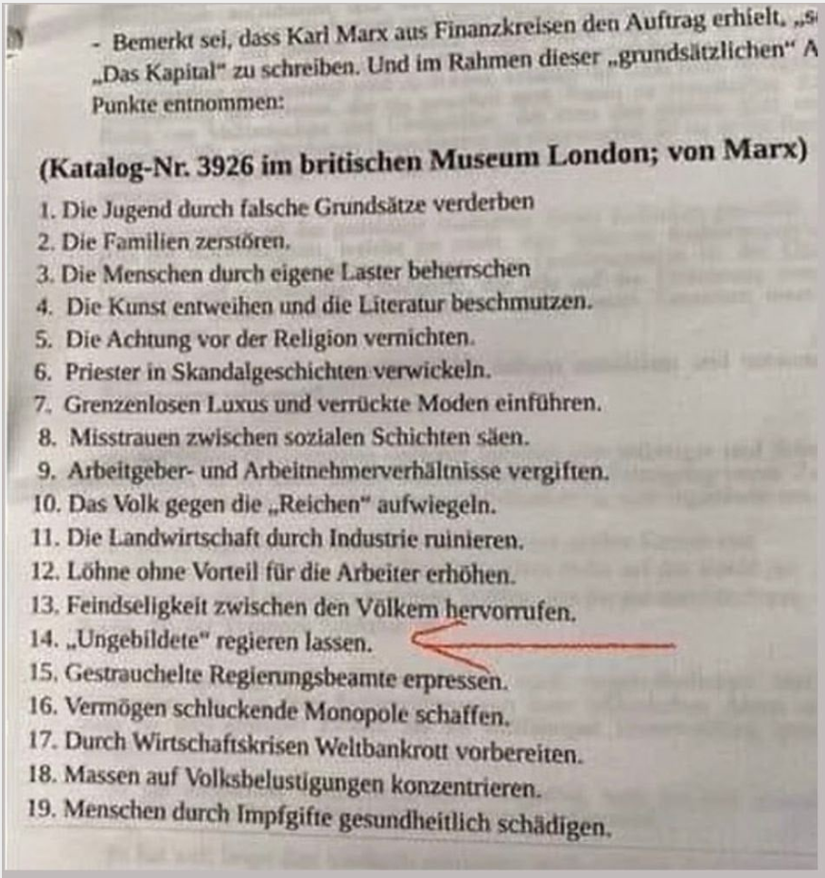
Die wichtigste Ausrichtung der Ausbildung ab 5-65 aller ist….?
Der Mensch muss von Geburt an auf:
seinen Göttlichen Lebens-Plan ausgerichtet werden.
Die WEG-Begleiter sind ab EUROWEG Konteneröffnung nach der Geburt für jedes menschliche Wesen mit verantwortlich.
Zudem übernimmt der HuMan-WEG-Staat die Verpflichtung in der Verfassung, die Menschen auf Ihre Reinkarnations-Zyklen hinzuweisen und die dazu geeigneten Medien zu fördern.
Dadurch sind die hier rechts stehenden negativen Lebens-Weisen unmöglich gemacht.

Slide 14
Die wichtigste Ausrichtung der Ausbildung ab 5-65 aller ist….?
Der Mensch muss von Geburt an auf:
seinen Göttlichen Lebens-Plan ausgerichtet werden.
Die WEG-Begleiter sind ab EUROWEG Konteneröffnung nach der Geburt für jedes menschliche Wesen mit verantwortlich.
Zudem übernimmt der HuMan-WEG-Staat die Verpflichtung in der Verfassung, die Menschen auf Ihre Reinkarnations-Zyklen hinzuweisen und die dazu geeigneten Medien zu fördern.
Dadurch sind die hier rechts stehenden negativen Lebens-Weisen unmöglich gemacht.

Slide 15
Die wichtigste Ausrichtung der Ausbildung ab 5-65 aller ist….?

Slide 16
Die wichtigste Ausrichtung der Ausbildung ab 5-65 aller ist….?

Slide 17
Die wichtigste Ausrichtung der Ausbildung ab 5-65 aller ist….?

Slide 18
Die wichtigste Ausrichtung der Ausbildung ab 5-65 aller ist….?

Slide 19
Die wichtigste Ausrichtung der Ausbildung ab 5-65 aller ist….?

Slide 20
Die wichtigste Ausrichtung der Ausbildung ab 5-65 aller ist….?

Slide 21
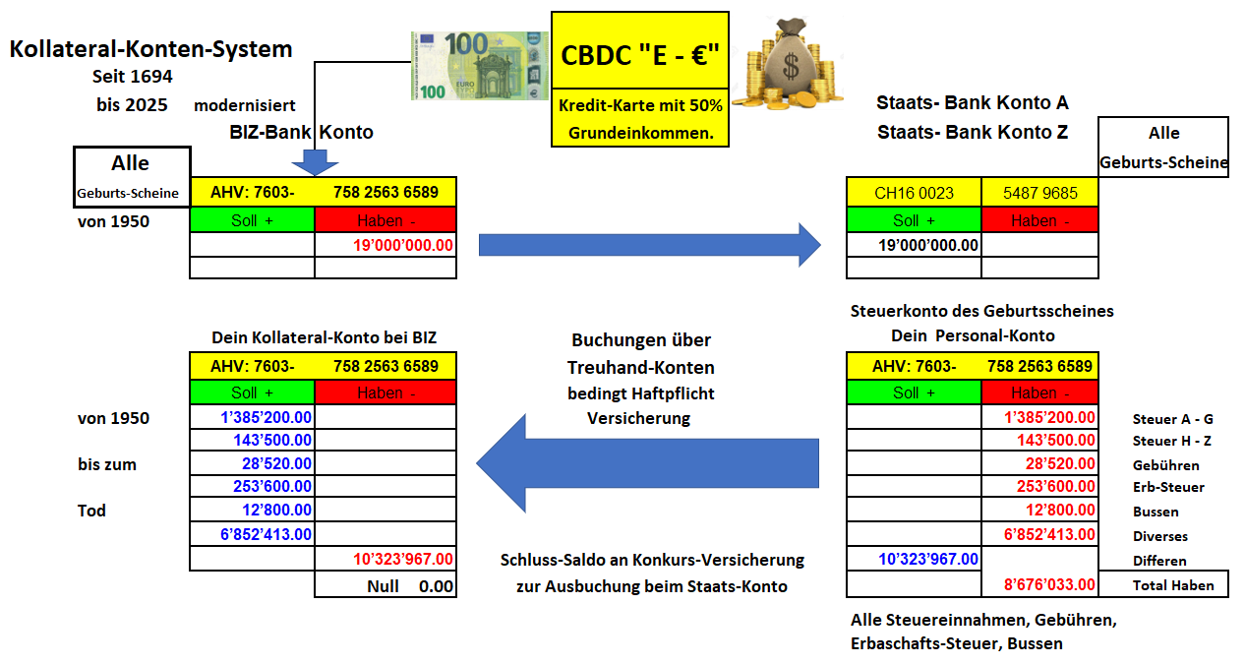
Die Kollateral-Konten von Personen mit Geburts-Schein
Das CBDC der Zentral-Banken braucht kein Sparbuch und kein Bargeld mehr.
Ein Geburtsschein ist ein Pfandbrief für den Staat bei der BIZ.
Alle 48 Steuern, Bussen, Gerichtskosten werden gegen das Kollateral-Konto gutgebucht, wenn bezahlt.
Der Rest-Fehlbetrag wird auch über eine «Versicherung» ausgebucht, respektive dem Staat belastet.

Slide 22
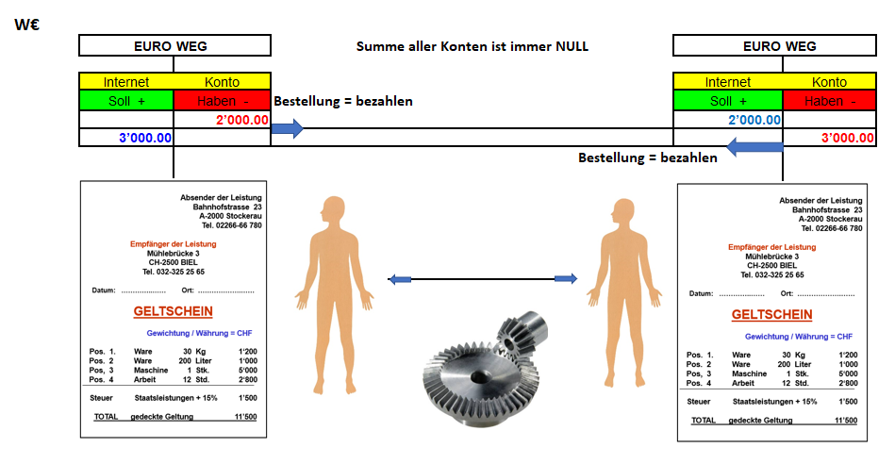
Die dezentrale Terra 5 DC-Verrechnung je Gemeinde mit 10’00 Konten
Die Menschen stehen im Mittelpunkt.
Wir bieten Terra 5 - Lizenzen dezentral für je 10’000 Konten an. Darin sind 100 WEG-Begleiter mitfinanziert durch 1% der Buchungs-Gebühren. 1% erhält diese DC-Buchungs-Zentrale.

Slide 23
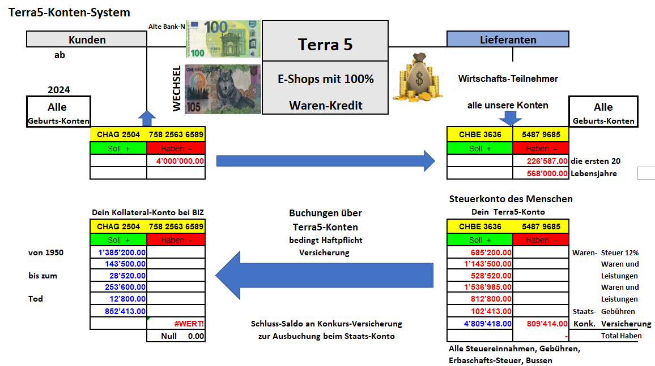
Die Dezentrale Terra 5 DC - Zentrale mit Menschen

